Slide 1
Gesture recording & Post labeling
2022/09/21

Slide 2
Contents
Gesture recording
Post Labeling
Git Lab路徑

Slide 3
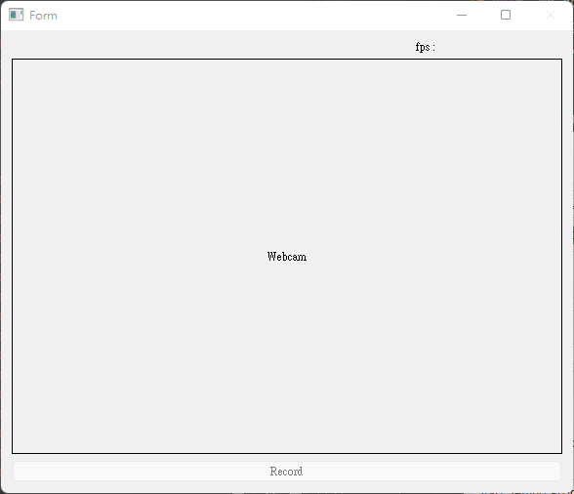
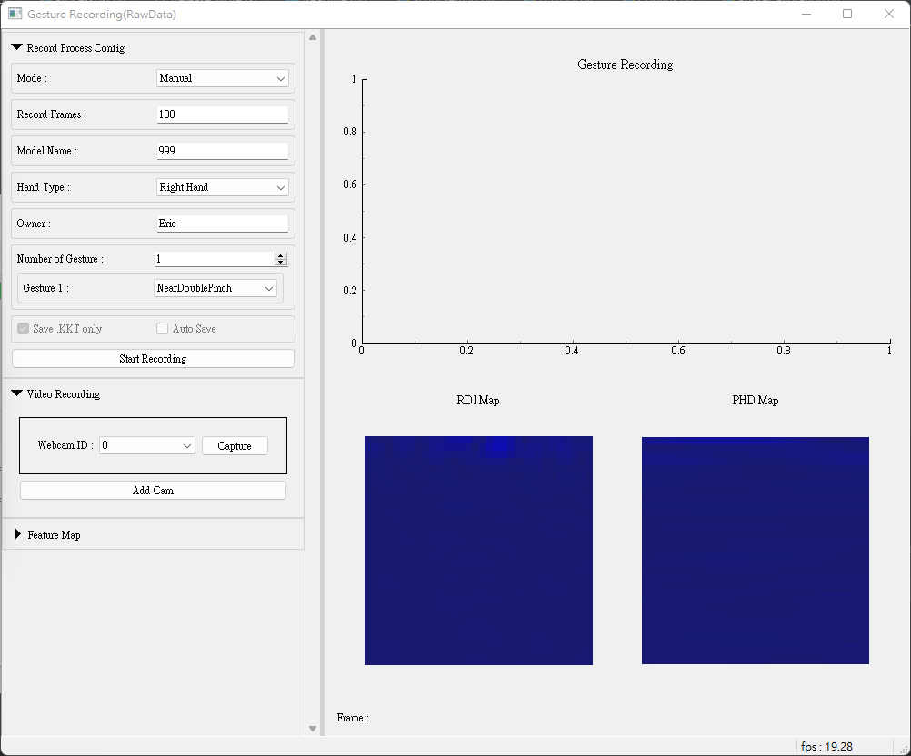
Gesture recording
Click button “Add Cam” and choose webcam id to capture video.

Slide 4
Gesture recording
Raw data h5 file format
[AXIS]
Size : (100, 3)
Datatype : float16
\DATA_CONFIG
Attr_file_name : General_model_record_attribute_manual.xlsx
Data_format : RawData
Datatime : 2022_09_22_20_13_29
Description : Open->Close->Open
Device : K60168A 00
Diversity : Random
Duration : []
FW_version : K60168-Release-60000-1-v1.5.2
Gesture_name : ['NearDoublePinch']
Hand_type : Right Hand
Minimum_gap : []
Mode : Manual
Owner : Eric
Platform : Windows 10
Record_frames : 100
SN :
Version : Python 3.8.12
Visualize_config : kkt60SOCA1_2D_SIC_RX13_32chirp_Dongle.xlsx
[DS1]
Size : (2, 32, 128, 100)
Datatype : float16
[LABEL]
Size : (100,)
Datatype : int16
\RF_CONFIG
Chirps : 32
ECC_burned : True
MUX : 1
Package : POP
RFIC : A1_RF_script_5764_32_50_B_TX444_2RX97_20200312.txt
RX1_ICode : 5
RX1_ITank : 9
RX1_image_compansate : 915
RX1_real_compansate : 460
RX2_ICode : 6
RX2_ITank : 9
RX2_image_compansate : 1019
RX2_real_compansate : 100
RX3_ICode : 7
RX3_ITank : 9
SIC_opened : True
\VIDEO_CONFIG
Videos : ['NearDoublePinch_0001_2022_09_22_20_13_29_0.mkv’ ,'NearDoublePinch_0001_2022_09_22_20_13_29_1.mkv']
[MAPPING_INDEX]
Size : (149,)
Datatype : uint32
Append new group “VIDEO_CONFIG” which have list of record videos and data of mapping index between video and raw data.

Slide 5
Gesture recording
Action items
目前是有限定錄的raw data 長度，希望可以動態寫入H5檔 frame by frame. (Johnny)

Slide 6
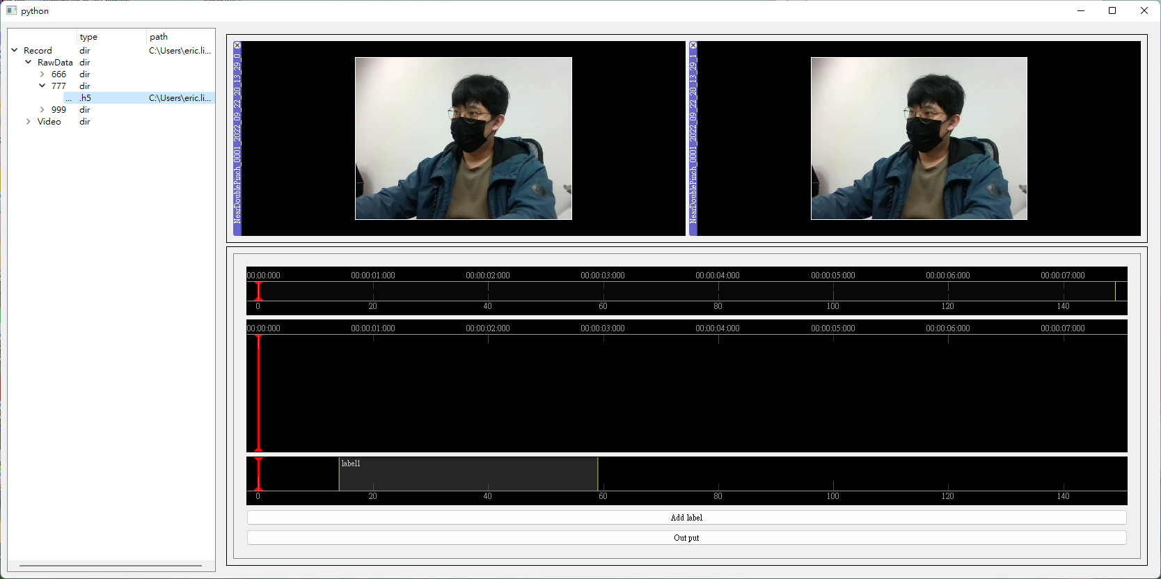
Post Labeling
Video and feature map replay
File tree widget
Video tracker & Feature tracker & post labeling widget

Slide 7
Post Labeling
File tree widget
Video replay and Feature map replay
Video labeling widget
Video time tracker
Feature time tracker
Post labeling tracker

Slide 8
Post Labeling
File tree widget
(Done)顯示檔案跟目錄下的h5檔
選取檔案後跑出彈窗，彈窗要能顯示h5檔裡的資訊，然後有一些選項去調整playback時要顯示的內容
要 display 哪幾個video
從raw data生成哪幾種 feature 的數據，呼叫 system team 提供的演算法 module 生成data並存檔。
最後 output 檔案路徑以及 display 的選項給其他 widget 使用

Slide 9
Post Labeling
Video replay
(Done) 播放 h5檔裡紀錄的影片
(Done) 影片要能隨著下方影片的time line 移動到對的frame
(Done) 影片顯示大小要能隨著UI等比例縮放
Feature map replay
播放 raw data 生成的feature map
影片要能隨著下方影片的time line 移動到對的frame
影片顯示大小要能隨著UI等比例縮放

Slide 10
Post Labeling
Video Tracker
(Done)顯示時間軌，可選擇偵數的區間，可手動移動的時間軸
要能與撥放器元件連動
Feature Tracker
(Done)顯示時間軌,時間軸要與Video Tracker連動
顯示一些從raw data後出處理算出來的features
要能與撥放器元件連動
Feature Tracker
(Done)顯示時間軌,時間軸要與Video Tracker連動
(Done)顯示所選擇的檔案或auto labeling演算法算出來的label.
(Done)可以手動新增 刪除 修改label
(Done)輸出修改後的label
要能與撥放器元件連動

Slide 11
Post Labeling
Action items
完整UI功能，並做測試及優化
串聯UI上每個widgets的操作邏輯以及連動
整合後處理的算法
Auto labeling by video.
Feature generate from raw data save to files and display

Slide 12
Git lab 路徑
K60168A_Standard / software / Label_Tool · GitLab

